Slide 1


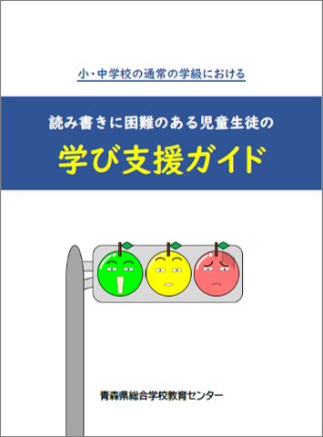
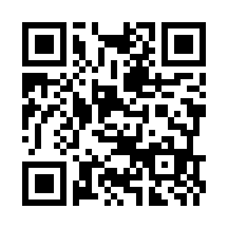
ワンポイント解説♪
学び支援研修（解説資料）
No.2-1 「自分に合った学び方で学ぶ」を共通理解
繰り返し練習すれば書けるようになる？
青森県総合学校教育センター

Slide 2
子供に合った代替手段を探す
解説
読み書きの訓練的な対応が続き、支援の検討が遅れることは、児童生徒の学習意欲が低下したり、メンタルヘルスの問題につながったりするなど、生活の質（Quality Of Life；ＱＯＬ）の低下を招くことがあります。過度な心理的負担を防ぐ必要があります。
子供に合った代替手段（タブレットPC含む）を用いることで、つまずきが回避できたり、課題に対して意欲的に取り組めるようになったり、自分自身の能力を発揮できたりするなど、通常の学級での学習活動にスムーズに参加できるようになることが重要です。
学び支援ガイドP.19～20,43～45
補足資料１、２

Slide 3
合理的配慮としてのタブレットPC活用
解説
読み書きが困難な児童生徒に対して「代替手段（タブレットPC含む）の活用」を合理的配慮として検討しているケースもあると思います。
合理的配慮は、一人一人の障がいの状態や教育的ニーズ等（児童生徒の障がい者手帳の有無は関係ありません）に応じて決定され、個別に提供されるものなので、本人・保護者との合意形成を丁寧に図りながら検討を進めていきましょう。
決定した合理的配慮については、個別の教育支援計画に記載します。それに基づいて、日頃から合理的配慮を実施し（テストや定期考査での配慮を含む）、高等学校入学者選抜における受検上の配慮申請につなげたり、保護者の了解を得た上で進路先に引き継いだりすることが重要です。
学び支援ガイドP.8～9
補足資料３

Slide 4
高等学校入学者選抜における受検上の配慮
解説
文部科学省では、高等学校入学者選抜において、書字が困難な生徒に対して、ICT機器を活用した配慮事例を紹介しています。
当日の配慮内容
  別室により、タブレット端末のワープロ機能を使用して回答を行った。漢字の書字問題と作図問題については、紙による回答を行った。
高校入学後の想定される配慮内容
  高等学校においても、日常的な学習場面だけでなく定期テストにおいても、タブレット端末の使用を継続することが考えられる。
補足資料４

Slide 5
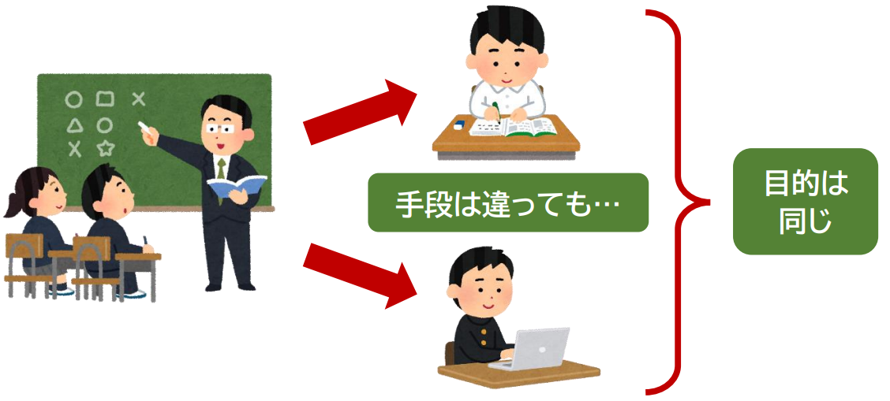
「自分に合った学び方で学ぶ」という視点が重要
解説
支援方法に迷ったら「学びの本質（目的）」を考えてみましょう！
学び支援ガイドP.30～54

Slide 6
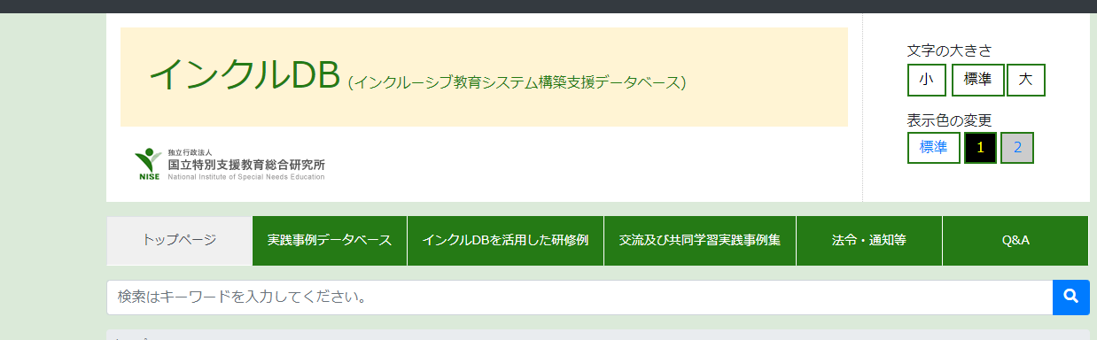
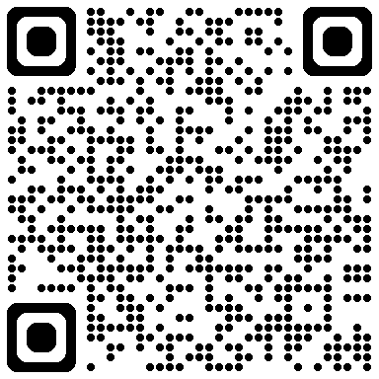
インクルDB（インクルーシブ教育システム構築支援データベース）
参考情報
国立特別支援教育総合研究所
学校における合理的配慮の実践事例が数多く掲載されています。
https://inclusive.nise.go.jp/

